Slide 1
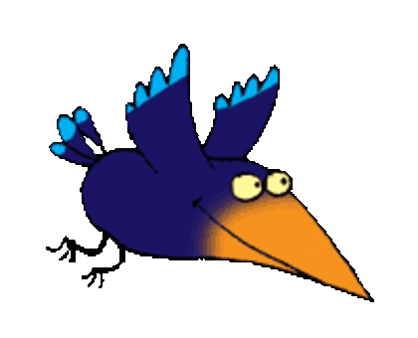


Віртуальні лабораторні роботи
1 курс
Макаренко Т.М.
Біологія
Електронний мультимедійний посібник
Полтавський політехнічний коледж НТУ ”ХПІ”

Slide 2
Інтерфейс
Вихід
Передмова
Глосарій
Лабораторна
робота 1
Лабораторні роботи
Додаткові малюнки лабораторної 1
Лабораторна
робота 2
Тести
Лабораторна
робота 3
Лабораторна
робота 4
Інформація про посібник
Браузерна версія
Правила роботи з мікроскопом

Slide 3
Глосарій
Прокаріоти
Еукаріоти
Цитоскелет
Прокаріоти - це організми, що не мають сформованого клітинного ядра, покритого оболонкою, і типового хромосомного апарату.
У них є єдина багаторазово перекручена кільцева молекула ДНК в комплексі з небагатьма молекулами білка, яку іноді теж називають хромосомою.
Еукаріоти — це організми, що мають сформоване ядро, відокремлене від цитоплазми ядерною оболонкою.
Цитоскелет — це клітинний каркас або скелет, що знаходиться в цитоплазмі живої клітини.
Розмноження
Нестатеве розмноження – розмноження за участю однієї особи
Розмноження — притаманна всім організмам властивість відтворення собі подібних. Основні форми розмноження – статеве та нестатеве.
Статеве розмноження - утворення нового організму за участю двох батьківських організмів
В меню
Далі

Slide 4
Глосарій
Нестатеве Розмноження
Спороутворення –
на материнському організмі утворюються спеціалізовані клітини — спори, які проростають в нові особи.
Вегетативне розмноження – розмноження частинами тіла.
Множинний поділ - багаторазовий поділ ядра материнської клітини, вона стає багатоядерною. Потім ділиться цитоплазма та утворюються одноядерні дочірні клітини.
Поділ (простий) - поділ клітини на дві дочірні, які вдвічі менші материнської, та є її точними копіями.
Брунькування - ядро материнської клітини ділиться кілька разів, після чого дочірні ядра відокремлюються з ділянками цитоплазми.
Поліембріонія – процес розвитку кількох зародків з однієї заплідненої яйцеклітини.
Копуляція - злиття двох гамет.
Партеногенез - розвиток зародка відбувається без запліднення. (Оскільки чоловіча гамета не задіяна в цьому процесі, то потомство буде генетично ідентичне.)
В меню
Назад
Далі

Slide 5
Глосарій
Мітоз
Хромосоми
Це спосіб поділу еукаріотичних клітин, внаслідок якого утворюються 2 дочірні клітини, які мають такий самий набір хромосом, що й материнська клітина.
Складається з чотирьох фаз: профази, метафази, анафази і телофази.
Основні структури ядра, в яких міститься генетичний матеріал(ДНК).
Модифікаційна мінливість
Мутаційна мінливість
Варіаційний ряд
Результат не змін генотипу, а його реакції на умови навколишнього середовища.
Зумовлює зміну структури генів, хромосом та успадкування цих змін.
Послідовність кількісних показників певного варіанта ознаки, розміщених у порядку зростання чи зменшення.
Норма реакції
Модифікація
Амплітуди адаптації, що визначають межі мінливості організму, яка виникає під дією факторів середовища і контрольована його генотипом.
Неспадкові зміни ознак організму (його фенотипа), що виникають під впливом умов зовнішнього середовища, що змінилися.
В меню
Назад

Slide 6
Передмова
Для успішного засвоєння студентами біологічних знань та кращого розуміння ними їх практичного значення необхідно, щоб вони не лише засвоювали фактичні дані, а й вміли використовувати свої знання на практиці. Якнайкраще вирішенню цього завдання допомагають лабораторні роботи. Тому й виникла ідея створити власний електронний посібник.
Даний електронний посібник «Віртуальні лабораторні роботи» являє собою навчальне електронне видання, що частково доповнює навчальний підручник, у якому рівнозначно і взаємопов'язано за допомогою відповідних програмних засобів існує текстова, звукова, графічна та інша інформація, що забезпечує безперервність і повноту дидактичного циклу процесу навчання, служить для групового, індивідуального навчання, відповідає навчальній чинній програмі рекомендованої Міністерством освіти і науки України для вищих навчальних закладів I-II рівнів акредитації,які здійснюють підготовку молодших спеціалістів на основі базової загальної середньої освіти з урахуванням специфіки ступеневої підготовки фахівців у вищому навчальному закладі.
В меню
Далі

Slide 7
Передмова
Залучення до електронного посібника тестів дозволяє контролювати рівень засвоєння матеріалу по лабораторних роботах того, хто навчається, а використання мультимедійних, аудіо- і відео компонентів забезпечує наочність у сприйнятті матеріалу.
Структура даних лабораторних робіт являє собою єдність таких складників:
1) актуалізація знань і корекція опорних уявлень;
2) мотивація навчальної діяльності;
3) усвідомлення змісту;
4) самостійне виконання роботи;
5) узагальнення і систематизація результатів;
6) підбиття підсумків
В меню
Назад
Далі

Slide 8
Передмова
До переваг даного ЕП можна віднести такі особливості:
Простота і зручність при роботі з матеріалом за рахунок можливостей застосовувати систему гіперпосилань;
Наявність головного інтерфейсу, глосарію;
Можливість розміщення в мережі Internet;
Можливість використовувати в дистанційній освіті;
Наявність тестів для оцінення рівня знань з даних тем.
В меню
Назад

Slide 9
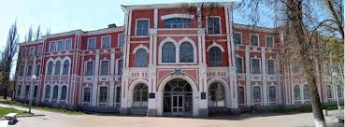

Інформація про посібник
Електронний мультимедійний посібник «Віртуальні лабораторні роботи» з біології розроблений
Макаренко Тетяною Миколаївною,
викладачем вищої категорії біології та екології,викладачем-методистом Полтавського політехнічного коледжу Національного технічного університету «Харківський політехнічний інститут» для студентів 1 курсу таких спеціальностей (напрям підготовки):
121 «Інженерія програмного забезпечення»
123 «Комп’ютерна інженерія»
133 «Галузеве машинобудування»
141 «Електроенергетика, електротехніка та електромеханіка»
Даний електронний посібник відображає ефективне впровадження інноваційних технологій у навчальний процес ВНЗ I-IIрівня акредитації та може використовуватись для проведення віртуальних дослідів.
Література
В меню

Slide 10
Інформація про літературу
Основна:
Білявський Г.О., Бутченко Л.І. «Основи екології:теорія та практикум» Навч. Посіб. К.: Лібра, 2006. 386 ст.
Білявський Г.О., Падун Н.М. «Основи екології» – К.: Либідь, 1995
Білявський Г.О., Фурдуй Р.С., Костіков І.Ю. «Основи екології 2-ге видавн.» К.: Либідь, 2005. 408 ст.
Бровдій В.М. «Екологічні проблеми України» - К.: НПУ Основа
Злобін Ю.А. «Основи екології» – К.: Лібра, 1998. 248 ст.
Кучерявий В.О. «Екологія» К.: Світ, 2000
Реймерс Н.Ф. «Природопользование» М.: 1990
Додаткова:
Голубець М.А. «Від біосфери до соціосфери» – Львів:Поллі, 1997. 256 ст.
Джигирей В.С. «Екологія та охорона навколишнього природного становища: навчальний посібник 4-те видавн.» - К.: Товариство Знання, 2006. 319 ст.
Запольський А.К., Салюк А.І. «Основи екології» – К.: Вища школа, 2005. 382 ст.
В меню
Назад

Slide 11
Інформація про автора
В меню
Назад

Slide 12
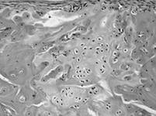
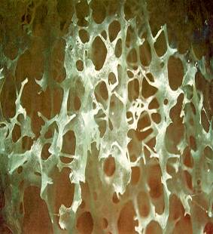
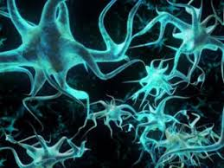
Лабораторна робота №1
1.Тема: Будова клітин прокаріот і еукаріот.
2.Мета: знайомство з різноманітністю та будовою еукаріотичних та прокаріотичних клітин, закріплення знань.
3.Забезпечення заняття: мікроскоп, мікропрепарати, клітини, малюнки підручника, таблиці, роздавальний матеріал (малюнки рослинної та тваринної клітини).
4.Теоретичні відомості:
Прокаріоти
Еукаріоти
Цитоскелет
Прокаріоти - це організми, що не мають сформованого клітинного ядра, покритого оболонкою, і типового хромосомного апарату. У них є єдина багаторазово перекручена кільцева молекула ДНК в комплексі з небагатьма молекулами білка, яку іноді теж називають хромосомою.
Еукаріоти — це організми, що мають сформоване ядро, відокремлене від цитоплазми ядерною оболонкою.
Цитоскелет — це клітинний каркас або скелет, що знаходиться в цитоплазмі живої клітини.
5. Порядок виконання роботи:
5.1. Знайомимось з різноманітністю еукаріотичних клітин.
5.1.1. Розглядаємо будову гіалінового хряща (хрящова тканина) під мікроскопом. Замальовуємо, порівнюючи з малюнками підручника або роздавального матеріалу.
5.1.2. Розглядаємо будову кісткової тканини під мікроскопом.
Замальовуємо, порівнюючи з малюнками підручника.
5.1.3. Розглядаємо будову нервової тканини. Знаходимо нервову клітину
Фотографія хрящової тканини
Фотографія кісткової тканини
Фотографія нервової клітини
Усі малюнки
Далі
В меню

Slide 13
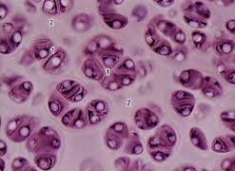
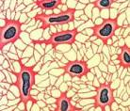
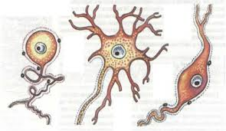
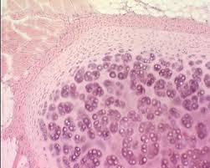
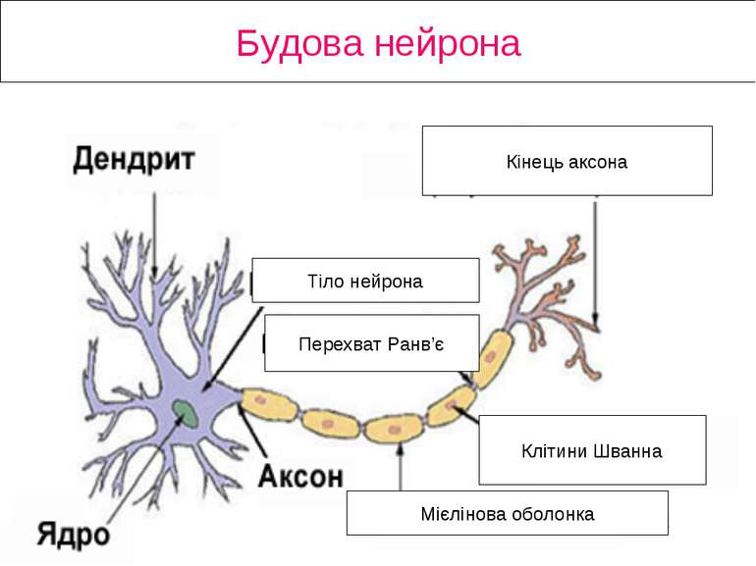
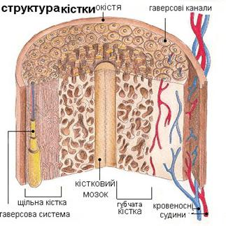
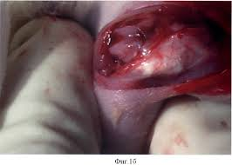
Малюнки лабораторної роботи №1
Фотографія хрящової тканини
Фотографія кісткової тканини
Фотографія нервової клітини
Цензура
Клікните, щоб розцензурити
В меню
Лабораторна робота 1

Slide 14
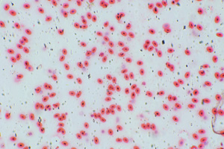
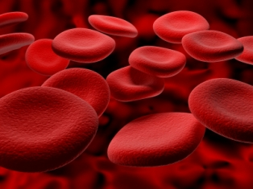
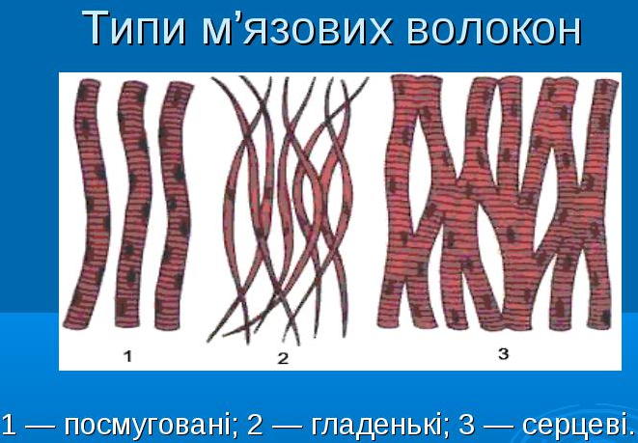
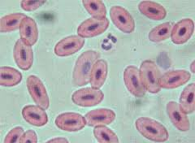
Лабораторна робота №1
5.1.5. Розглядаємо будову крові жаби. Замальовуємо, порівнюючи її з малюнком підручника.
5.1.6. Розглядаємо будову клітини крові людини під мікроскопом на малому і великому збільшенні.
Замальовуємо, порівнюючи її з малюнком підручника.
5.1.7. Розглядаємо будову гладеньких м'язів. Замальовуємо,порівнюючи їх з малюнком підручника.
Кров жаби
Кров людини
М’язи
Усі малюнки
В меню
Назад
Далі

Slide 15
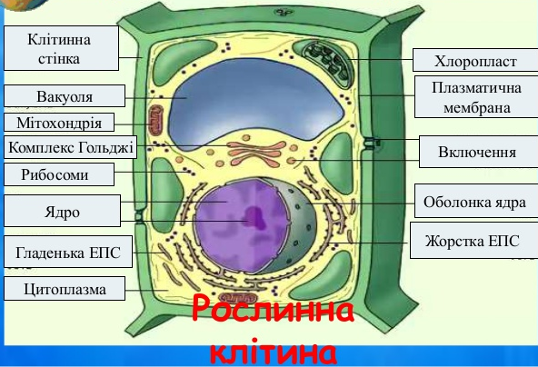
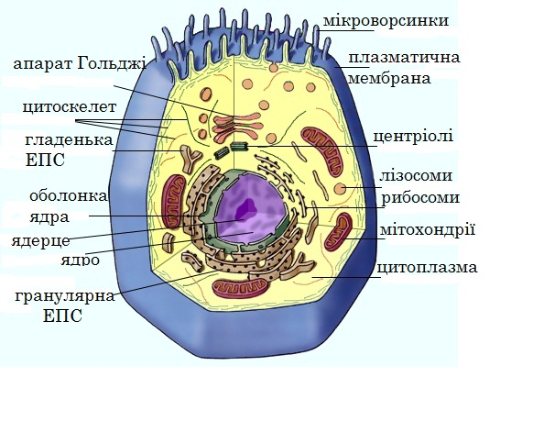
Лабораторна робота №1
5.2. Закріплюємо знання про будову еукаріотичних клітин: рослинної та тваринної.
5.2.1. Розглядаємо малюнок будови клітини рослин. Замальовуємо, порівнюючи її з малюнком підручника.
Позначаємо:
1-цитоплазма 4-ядро 7-мітохондрії
2-ЕР(гладенький) 5-рибосоми 8 -вакуоля
3-ядерце 6-апарат Гольджі 9-клітинна стінка
10-хлоропласти
5.2.2. Розглядаємо малюнок будови клітини тварин. Замальовуємо, порівнюючи її з малюнком підручника.
Позначаємо:
1-ЕР(зернистий) 5-ЕР(гладенький) 9-плазматична мембрана
2-ядро 6-цитоскелет 10-центріолі
3-ядерце 7-апарат Гольджі 11-лізосоми
4-ядерна оболонка 8-мікроворсинки 12-рибосоми
5.2.3. Складаємо висновок про схожість і відмінність тваринної та рослинної клітини у вигляді таблиці:
Структурні елементи | Рослинна клітина | Тваринна клітина
1. Клітинна стінка
2. Пластиди
3. Мітохондрії
4. Комплекс Гольджі
5. Клітинний центр
6. Вакуолі
В меню
Назад
Далі

Slide 16
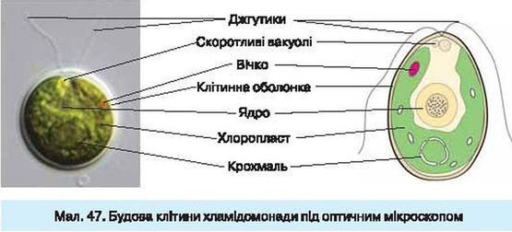
Лабораторна робота №1
5.3. Закріплюємо знання про будову і поширеність прокаріотичних та еукаріотичних клітин.
5.3.1. Розглядаємо відео будови клітини синьо-зеленої водорості. Замальовуємо і порівнюємо з малюнком підручника:
1-цитоплазма 2-хромосома
3-зовнішня мембрана 4-пери-плазматичний простір
5-стінка клітини 6-плазматична мембрана
7- рибосоми 8-спадкова інформація
Висновки:
1.Схожість еукаріотичної та прокаріотичної клітини:__________
2.Відмінність еукаріотичної та прокаріотичної клітини:___________
6.Контрольні запитання:
6.1.Про що свідчить відмінність у будові клітин різних організмів?
6.2.Про що свідчить подібність у будові клітин різних організмів?
Лабораторна
робота 2
В меню
Назад

Slide 17
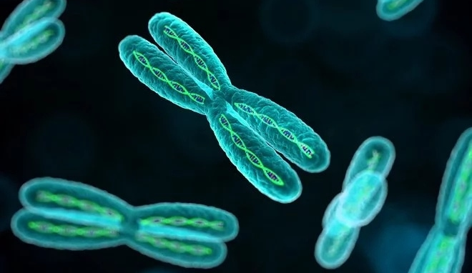
Лабораторна робота №2
1.Тема: Будова хромосом.
2.Мета: знайомство з будовою хромосом під мікроскопом на прикладі клітин цибулі; закріплення знань про їх функцію і будову в клітині, на прикладі мітозу переконатися в універсальній здатності клітин зберігати сталість числа хромосом.
3.Забезпечення заняття: мікроскоп, мікропрепарат клітини цибулі під час мітозу, малюнки підручника, таблиці.
4.Теоретичні відомості:
Мітоз
Хромосоми
Мітоз – це спосіб поділу еукаріотичних клітин, внаслідок якого утворюються 2 дочірні клітини, які мають такий самий набір хромосом, що й материнська клітина.
Складається з чотирьох фаз: профази, метафази, анафази і телофази.
Хромосоми – основні структури ядра, в яких міститься генетичний матеріал(ДНК). Складаються з плечей, теломерів та центромери.
В меню
Далі

Slide 18
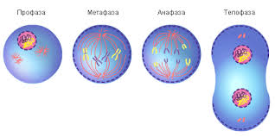
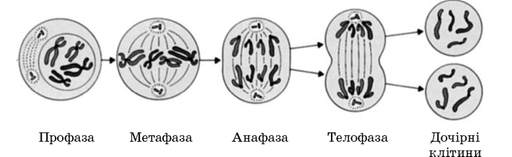
Лабораторна робота №2
5.Порядок виконання роботи:
5.1.Налаштовуємо дзеркальце мікроскопу, перевіряємо справність приладу. Приміщення повинно бути добре освітлене.
5.2. Поміщаємо мікропрепарат під мікроскоп та уважно розглядаємо мітоз клітини цибулі.
5.3.Порівнюємо побачене під мікроскопом і малюнок підручника.
5.4. Замальовуємо клітини на різних стадіях мітотичного циклу. Щоб знайти та замалювати всі фази мітозу, пересуваємо мікропрепарат, оскільки в поле зору можуть потрапити одночасно кілька клітин,які діляться.
На малюнку позначаємо
1-інтерфазу; 2-профазу (хромосоми); 3-метафазу; 4-анафазу; 5-телофазу (ядра дочірніх клітин)
Збільшити
В меню
Назад
Далі

Slide 19
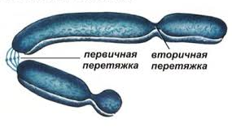
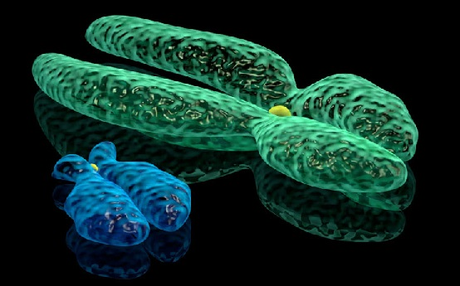
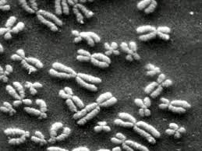
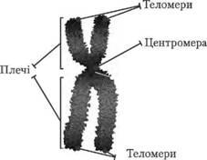
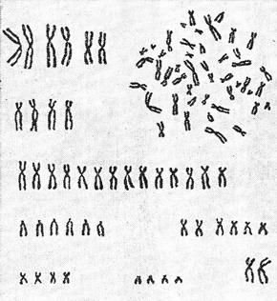
Лабораторна робота №2
5.5. Розглядаємо хромосоми при великому збільшенні.
5.6.Порівнюємо побачене під мікроскопом і малюнок підручника.
5.7. Замальовуємо будову хромосоми, де позначаємо:
1 - центромеру
2 - плечі хромосоми
3 - первинну перетяжку
4 - ДНК
Висновки:
1.Яка будова хромосом?
2.Які функції хромосом?
3.Де знаходяться хромосоми в клітині?
6.Контрольні запитання:
6.1.Що називається мітозом?
6.2.Для яких клітин він характерний? 6.3.Які стадії мітозу ви знаєте?
Лабораторна
робота 3
Назад
Розглянемо відео згортання ДНК в хромосому
В меню

Slide 20
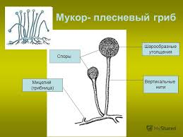
Лабораторна робота №3
1.Тема: Форми розмноження організмів та їх цитологічні основи.
2.Мета: узагальнити знання про особливості статевого й нестатевого розмноження, їхні цитологічні основи, розвивання вміння визначати на конкретних прикладах способи й форми розмноження.
3. Забеспечення заняття: гербарії рослин різних відділів (водоростей, мохоподібних, плауноподібних), культура дріжджових грибів, гриб мукор, мікропрепарати сперматозоїдів морської свинки, яєчника кішки; мікроскопи, лабораторні предмети скельця, вода, таблиці і малюнки із зображенням статевих клітин, і видами нестатевого розмноження.
Техніка безпеки:
Не куштувати об’єкти дослідження, не вдихати спори цвілевих грибів(небезпека алергічних реакцій)
4.Теоретичні відомості:
Розмноження
Розмноження — притаманна всім організмам властивість відтворення собі подібних. Основні форми розмноження – статеве та нестатеве.
Нестатеве розмноження – розмноження за участю однієї особини
Статеве розмноження - утворення нового організму за участю двох батьківських організмів
В меню
Далі

Slide 21
Лабораторна робота №3
4.Теоретичні відомості:
Нестатеве Розмноження
Спороутворення –
на материнському організмі утворюються спеціалізовані клітини — спори, які проростають в нові особи.
Вегетативне розмноження – розмноження частинами тіла.
Множинний поділ - багаторазовий поділ ядра материнської клітини, вона стає багатоядерною. Потім ділиться цитоплазма та утворюються одноядерні дочірні клітини.
Поділ (простий) - поділ клітини на дві дочірні, які вдвічі менші материнської, та є її точними копіями.
Брунькування - ядро материнської клітини ділиться кілька разів, після чого дочірні ядра відокремлюються з ділянками цитоплазми.
Поліембріонія – процес розвитку кількох зародків з однієї заплідненої яйцеклітини.
Копуляція - злиття двох гамет.
Партеногенез - розвиток зародка відбувається без запліднення. (Оскільки чоловіча гамета не задіяна в цьому процесі, то потомство буде генетично ідентичне.)
В меню
В меню
Назад
Далі

Slide 22
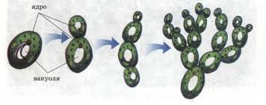
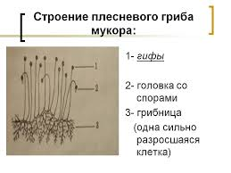
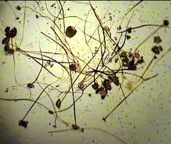
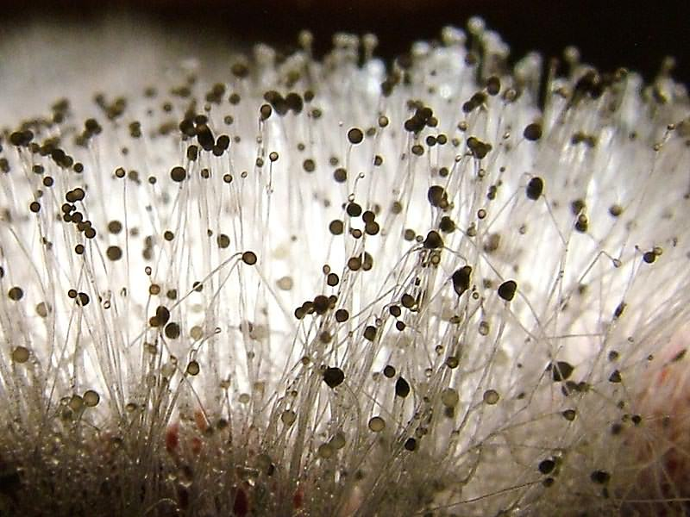
Лабораторна робота №3
5.Порядок виконання роботи:
5.1.Розглядаємо під мікроскопом дріжджові клітини. Знаходимо клітини, що брунькуються. Замальовуємо мікропрепарат, підписуємо малюнок, робимо позначення. Брунькування належить до __________________ розмноження.
5.2.Приготовляємо й розглядаємо під мікроскопом мікропрепарат гриба мукор. Звертаємо увагу на спорангії та спори. Замальовуємо, порівнюючи її з малюнком підручника.
Фотографії гриба мукор.
1. Спорангії
2. Спори
3. Міцелій
Збільшити
Підписуємо, позначивши в зошит: 1 - спорангії; 2 - спори; 3 - міцелій(нитки гриба)
В меню
Назад
Далі

Slide 23
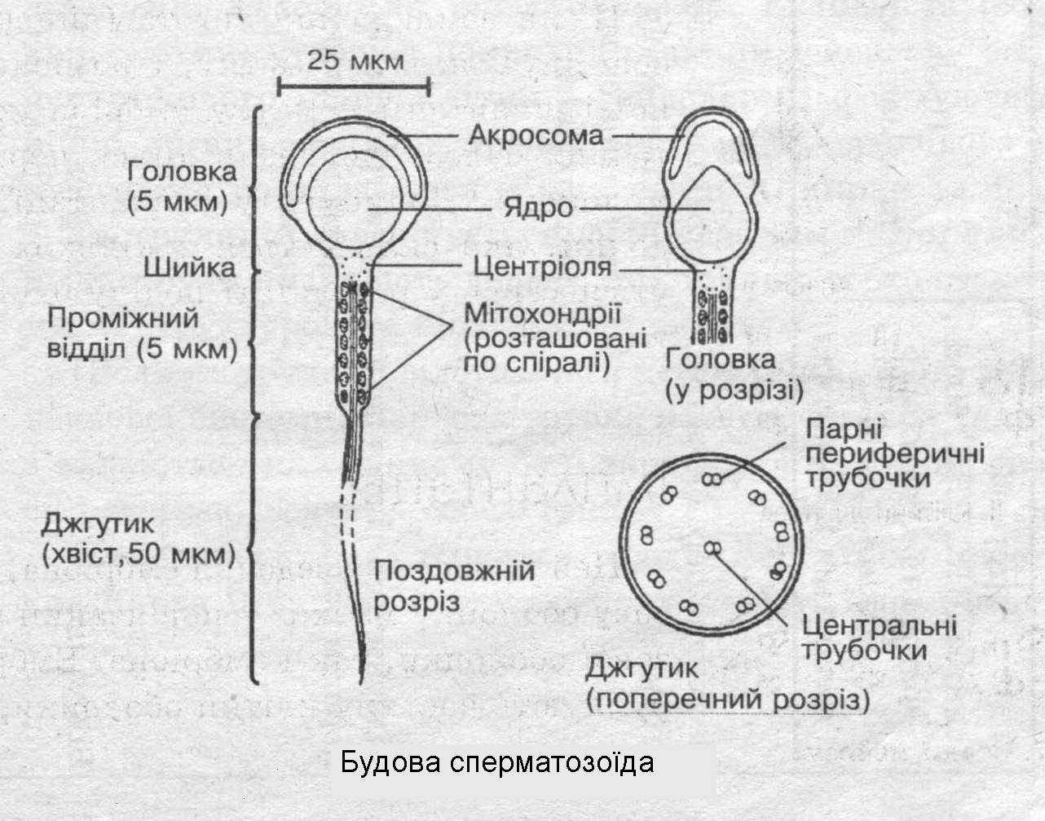
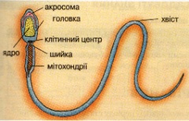

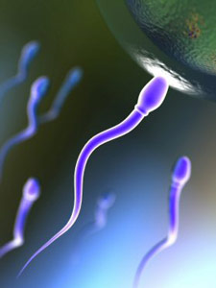
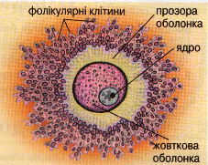
Лабораторна робота №3
5.3. Розглядаємо будову сперматозоїдів. Розглядаємо рух сперматозоїдів. Підписуємо частини сперматозоїда.
Фотографія будови сперматозоїда ссавців
Позначаємо:
1 - голівка
2 - акросома
3 - шийка
4 - джгутик
Збільшити
5.4.Розоглядаємо постійний мікропрепарат яйцеклітини кішки спочатку при малому, а потім – на великому збільшенні мікроскопа. Знаходимо фолікулярні клітини, ооцити й фолікули. Зіставляємо побачене з малюнком підручника.Розглядаємо яйцеклітину ссавців.
Фотографія яйцеклітини ссавця
Підписуємо,позначивши:
1 - ядро 4 - білок
2 - жовток 5 - білкова оболонка
3 - жовткова оболонк 6 - захисна оболонка
В меню
Назад
Далі

Slide 24
Лабораторна робота №3
5.5. Заповнюємо таблицю:
Таблиця 1-Форми розмноження організмів
Висновки:
1.Які типи розмноження характерні для організмів?
2.Які спільні риси мають і чим відрізняється статеве й нестатеве розмноження?
3.У чому переваги статевого розмноження в порівнянні з нестатевим?
6. Контрольні запитання
6.1 Порівняйте рухливість статевих клітин?
6.2 Які переваги нестатевого розмноження над статевим?
Таблиця 1-Форми розмноження організмів
Форми розмноження | Яким шляхом відбувається розмноження? Види: | Приклади
Нестатеве- | ________________________________________________________________________________________________________________________________________________________________________________________________________________________________________________________________________________________________________________________________________________________________________
Статеве- Копуляція- Кон’югація- | ________________________________________________________________________________________________________________________________________________________________________________________________________________________________________________________________________________________________________________________________________________________________________________________________________
В меню
Назад
Лабораторна
робота 4

Slide 25
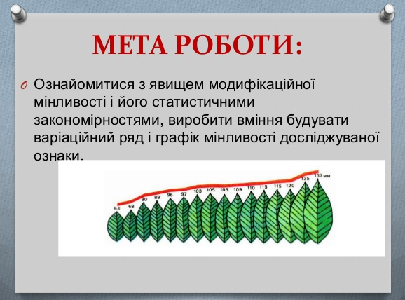
Лабораторна робота №4
1.Тема: Вивчення мінливості у рослин, побудова варіаційного ряду, варіаційної кривої.
2. Мета: ознайомитися із статичним методом дослідження модифікаційної мінливості, виявити статичні закономірності кількісних ознак модифікаційної мінливості. Навчитися будувати варіаційний ряд і графік мінливості досліджуваної ознаки,визначати середню величину ознаки.
3. Забезпечення заняття: лінійки та інші прилади для вимірювань; набори насіння(квасолі, бобів), колосся(пшениці, жита), листків(бузку, тополі, верби) та ін.
4. Теоритичні відомості:
Модифікаційна мінливість
Мутаційна мінливість
Варіаційний ряд
Результат не змін генотипу, а його реакції на умови навколишнього середовища.
Зумовлює зміну структури генів, хромосом та успадкування цих змін.
Послідовність кількісних показників певного варіанта ознаки, розміщених у порядку зростання чи зменшення.
Норма реакції
Модифікація
Амплітуди адаптації, що визначають межі мінливості організму, яка виникає під дією факторів середовища і контрольована його генотипом.
Неспадкові зміни ознак організму (його фенотипа), що виникають під впливом умов зовнішнього середовища, що змінилися.
В меню
Далі

Slide 26
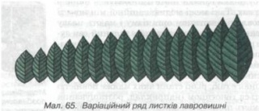
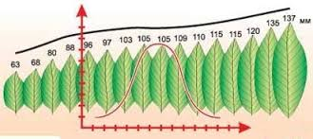
Лабораторна робота №4
У наукових або практичних дослідженнях часто потрібно дістати інформацію про деякі статистичні показники досліджуваних організмів. Це дає можливість прогнозувати варіювання цих параметрів у будь-якого організму,що належить до цього ж виду.
Статистична обробка зазвичай передбачає одержання таких показників:
V - варіанта,значення окремої ознаки;
Р - частота зустрічальності певної варіанти;
n - загальна кількість досліджуваних об’єктів;
М - середня арифметична величина;
М₀ - мода,тобто варіанта,що найчастіше трапляється;
lim - розмах мінливості (ліміт,який визначає норма реакції).
Графічне зображення варіаційного ряду – це варіаційна крива. На підставі
одержаних даних будують графік розподілу варіант за частотою зустрічальності. Координатами є вісь абсцис і вісь ординат. На осі абсцис відкладають у довільному масштабі значення варіант – V,а на осі ординат – відповідні їм частоти – р.
На перетині V і р ставлять точки,які потім з’єднують лініями.
Графічне зображення варіаційного ряду наочно показує,що найчастіше трапляються варіанти,близькі за значенням до М,а найрідше – до V_{max} і V_{min}.
В меню
Назад
Далі

Slide 27
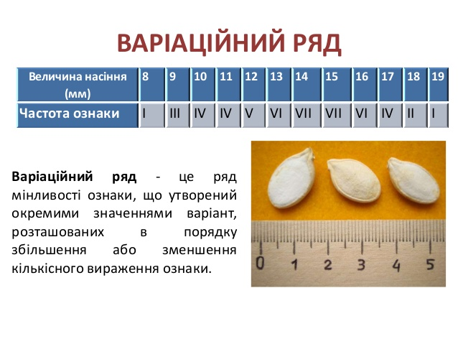
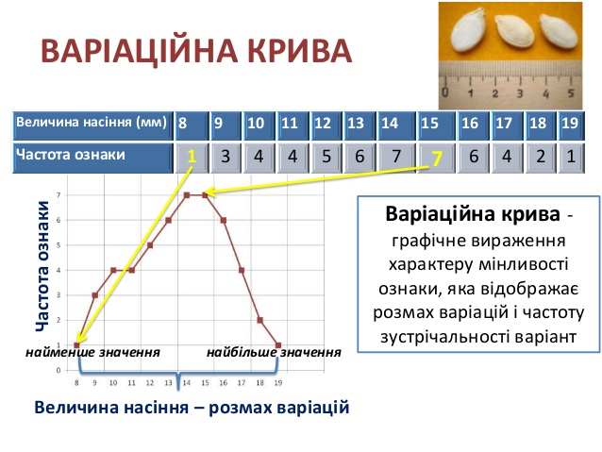
Лабораторна робота №4
5.Порядок виконання роботи:
5.1.Задача
Наведено варіаційний ряд довжини хвостового плавця самців гупі:
Довжина хвостового плавця,мм | 4 | 6 | 8 | 10 | 12 | 14 | 16 | 18 | 20 | 22
Кількість рибок(самців) | 7 | 9 | 12 | 23 | 27 | 24 | 21 | 17 | 10 | 8
Побудуємо варіаційну криву і визначаємо:
а) значення М,M₀
б) норму реакції даної ознаки
в) теоретично можливі максимальне і мінімальне значення варіант для особин даного виду
Варіаційна крива / ряд
5.2.Задача
Підраховано кількість горизонтальних світлих смужок на листку сансев`єри завдовжки 25см. Результати оформлено у вигляді ряду:
Кількість смужок | 10 | 12 | 14 | 16 | 18 | 20 | 22 | 24 | 26 | 28
Кількість листків | 3 | 6 | 13 | 14 | 16 | 25 | 23 | 18 | 12 | 7
Побудуємо варіаційну криву і визначаємо:
а) значення М,M₀
б) норма реакції даної ознаки
в) теоретично можливі максимальне і мінімальне значення варіант для особин даного виду
В меню
Назад
Далі

Slide 28
Лабораторна робота №4
5.3.Задача
Наведено варіаційний ряд кількості мальків в одному приплоді в акваріумних рибок мечоносців:
Побудуємо варіаційну криву і визначаємо:
а) значення М,M₀
б) норму реакції даної ознаки
в) теоретично можливі максимальне і мінімальне значення варіант для особин даного виду
Кількість мальків | 10 | 15 | 20 | 25 | 30 | 35 | 40 | 45 | 50 | 55
Кількість приплодів | 2 | 5 | 9 | 15 | 28 | 30 | 22 | 19 | 8 | 5
5.4.Отримали,набір біологічних об’єктів(гербарії листя,чи плоди),розглядаємо їх і вибираємо ознаку,ступінь вияву якої легко записати у вигляді числа. Проводимо вимірювання. Записуємо дані у довільному порядку через кому.
5.5.Побудуємо варіаційний ряд,розташовуючи отримані дані в порядку зростання величини даної ознаки.
5.6.Записуємо отримані дані варіаційного ряду в таблицю.
На підставі даних таблиці будуємо варіаційну криву
Обчислюємо середню величину ознаки за формулою.
Висновки
1.Яким статистичним закономірностям підпорядковуються кількісні ознаки модифікаційної мінливості?
2.Що показує варіаційна крива?
Варіанта,v
Частота трапляння варіант,p
В меню
Назад

Slide 29
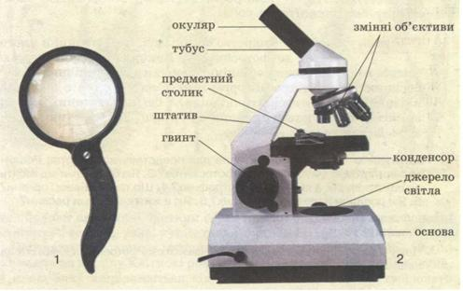
Правила роботи з мікроскопом
(Будова мікроскопа)
В меню
Далі

Slide 30
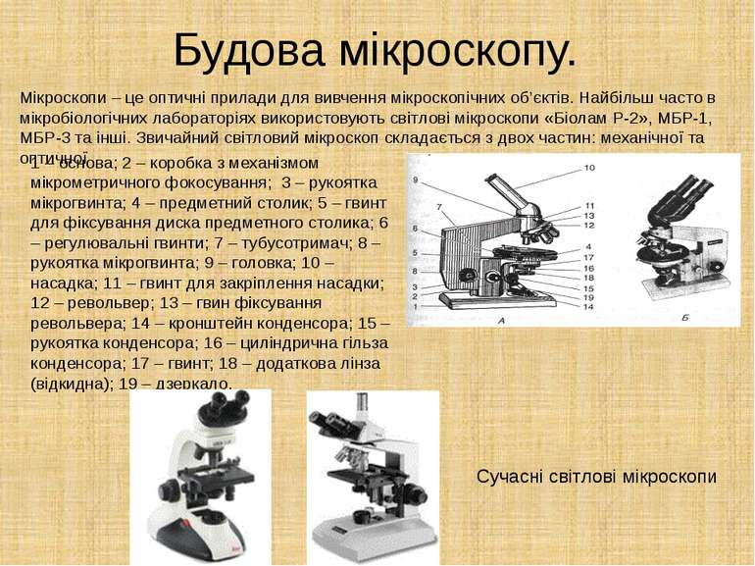
Правила роботи з мікроскопом
В меню
Назад
Відео

